Slide 1
Министерство науки и высшего образования Российской Федерации федеральное государственное бюджетное образовательное учреждение высшего образования «Российский экономический университет имени Г.В. Плеханова» Презентация по ЭДФКиС
На тему: Выдающиеся волейболисты РФ
Выполнил: студент 3 курса 4310 группы Назаров Даниил Дмитриевич

Slide 2
Содержание
1. Успехи российских атлетов
2. ТОП-6 лучших волейболистов России
Александр Волков
Алексей Родичев
Павел Круглов
Дмитрий Мусэрский
Константин Бакун
Максим Михайлов
3. Список литературы и глоссарий

Slide 3
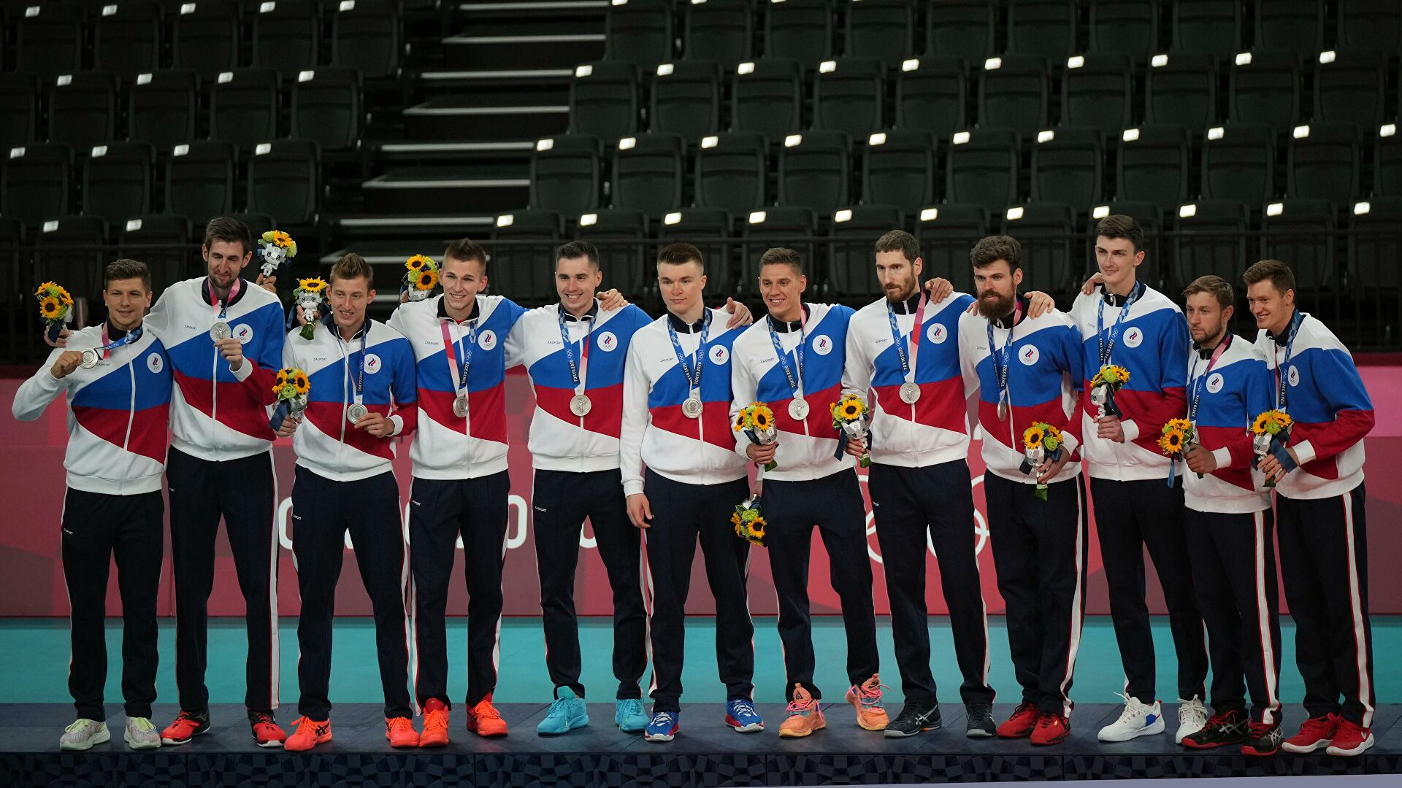
Успехи российских атлетов
Волейбол закрепил свои позиции в России. На сегодняшний день эта игра является одной из самых популярных в стране. Всероссийская федерация волейбола берет свое начало с 1992 года, как и первое выступление мужской сборной на международных соревнованиях.
Первый Кубок мира был выигран русскими спортсменами уже в 1999 году. После такого значимого события все
участники турнира стали
заслуженными мастерами
спорта и стали выступать на
соревнованиях подобного уровня.

Slide 4
Успехи российских атлетов
Победу в Мировой Лиге волейболисты одержали в 2002 и 2011 годах. Мужская сборная России по волейболу не раз демонстрировала хорошую игру на мировом уровне. Одной из величайших побед за историю волейбола стала победа на олимпиаде в Лондоне в 2012 год. Проиграв на групповом этапе главному фавориту соревнований — Бразилии, в финале сборная России смогла вырвать победу со счетом 15:9. Самое свежее достижение спортсменов российской команды — победа в Лиге Наций 2018 года. Российская сборная стала первой командой в истории, одержавшая победу в данном состязании. За годы существования волейбола в России открылось множество именитых спортсменов, которые не раз доказывали свое мастерство. Подробно рассмотрим лучших результативных волейболистов за последние 10 лет.

Slide 5
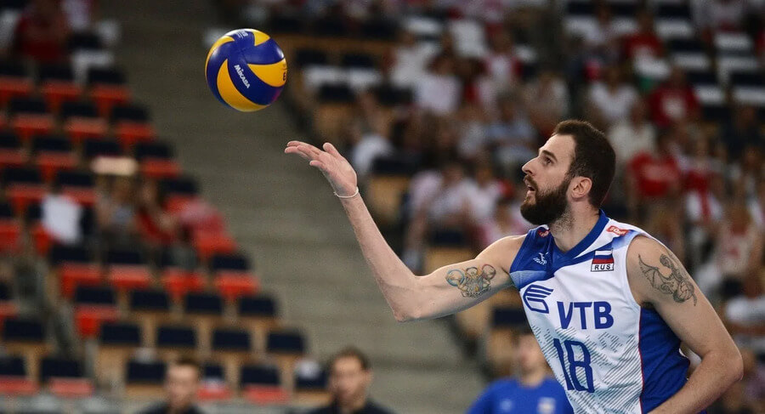
Александр Волков
С 11 лет будущий чемпион начал активно тренироваться и заниматься волейболом. В 2002 году произошел дебют Александра в московском «Динамо». А к 17 годам удалось пробиться в молодёжную сборную России. Лучшая игра Волкова состоялась на Кубке мира 2007 года в Токио. Невероятная игра Александра вытянула команду со счетом 16:24. В сезоне 2011-2012 волейболист стал капитаном «Зенита», а в 2013-2014 стал призером «Финала четырех» в Лиге чемпионов.

Slide 6
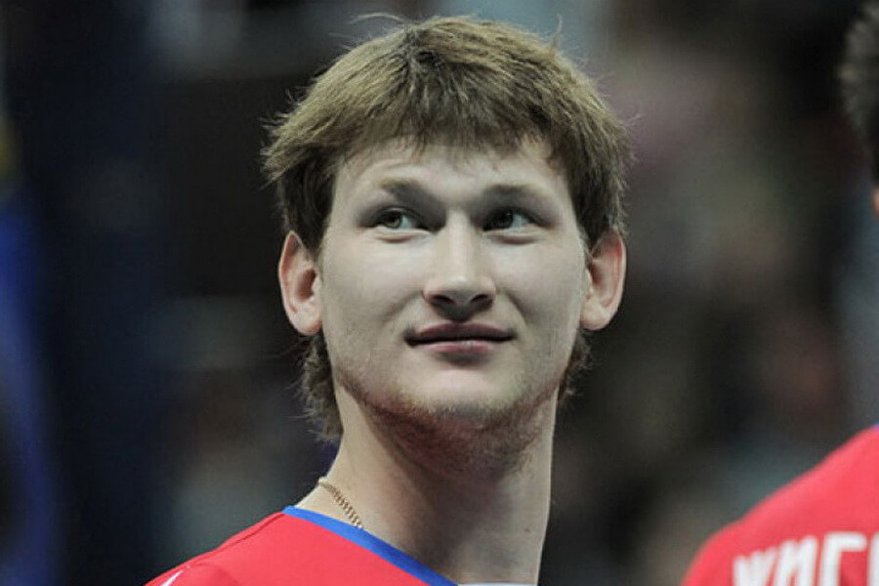
Алексей Родичев
Занимается волейболом с 7 лет. Выиграл титул чемпиона в юношеском чемпионате России. Уже в 18 лет продолжил профессиональную карьеру в основном составе команды «Уралсвязьинформ», в дальнейшем став ее лидером. На протяжении восьми лет, начиная с 2009 года выступал за команду «Газпром-Югра», где успел забить 2968 очков за десять последних сезонов.

Slide 7
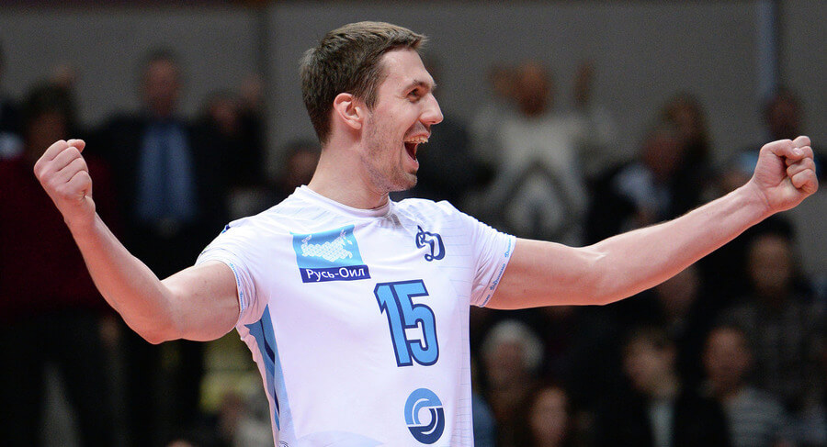
Павел Круглов
Его волейбольный дебют состоялся в 2001 году в составе команды «Динамо-МГФСО-Олимп», где спортсмен выиграл бронзу чемпионата России. После такого успеха юного Павла пригласили в молодежную сборную. В 2003 волейболист взял золото чемпионата Европы среди молодёжи и несмотря на травму, смог стать лучшим в атаке и самым результативным игроком в сезоне. Является мастером спорта международного класса.
За этим спортсменом множество титулов. Павел стал чемпионом России в 2008 году, обладателем Кубка мира в 2011, победителем Всемирной универсиады в 2011 году. Его спортивная карьера началась с команды «Динамо», в которой волейболист состоит и сейчас.

Slide 8
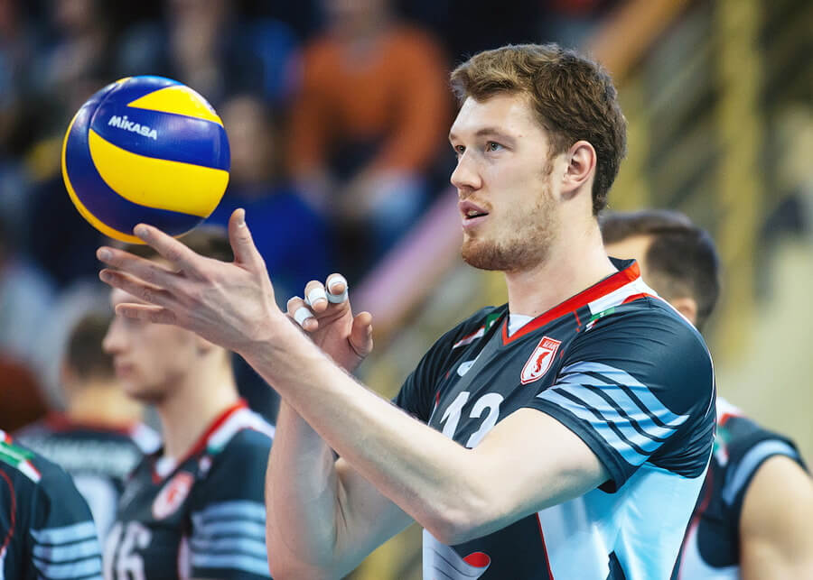
Дмитрий Мусэрский
Один из самых уникальных волейболистов. Будучи на позиции центрального не только за 8 сезонов смог забраться так высоко, но и однажды даже умудрился выиграть бомбардирскую гонку, набрав 574 очка в сезоне 2012-2013. Дмитрий стал обладателем Кубка Европейской конфедерации волейбола в 2009 году. В 2010 году был признан самым результативным спортсменом в матче с США, где набрал 13 очков. Также за волейболистом значится множество титулов:
Заслуженный мастер спорта,
Лучший спортсмен года,
Лучший подающий в «Финале шести» и т.д.
Входил в состав команды,
взявшей Кубок мира в 2011 году.

Slide 9
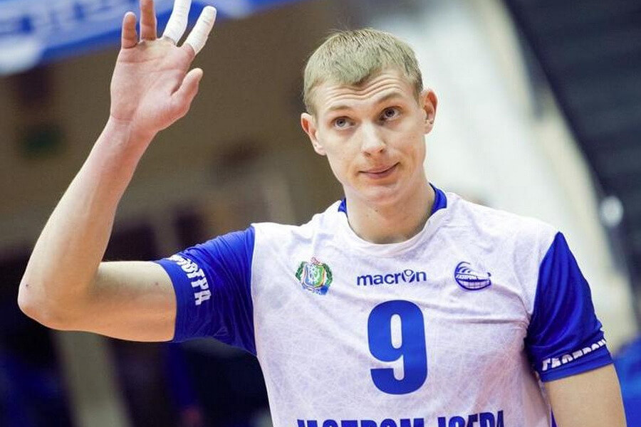
Константин Бакун
Этому игроку покорилась отметка в 4000 очков за последние 10 сезонов. Первым большим достижением спортсмена стало золото в составе киевской команды «Локомотив» в 2007 году. В составе команды «Факел», в которую Константин пришел в 2010 году, стал вторым по результативности среди всех игроков Суперлиги. Являлся лучшим атакующим в сезоне Суперлиги 2015/16. У спортсмена также немало титулов и наград, среди которых Кубок Европейской конференции волейбола, Чемпион России, Чемпион Украины.

Slide 10
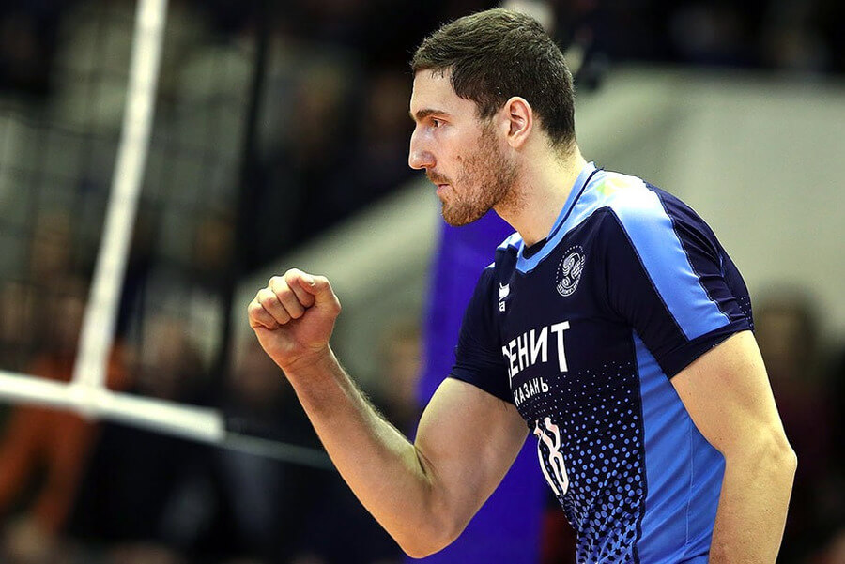
Максим Михайлов
Спортсмен демонстрировал запредельную стабильность на протяжении 10 лет и набрал 4412 очков. Интерес к спорту проснулся у Максима в 8 лет. Отучившись в спортивной школе, спортсмен переехал в Ярославль, где волейбол стал его основным видом деятельности. В 2004-2005 волейболист становится победителем чемпионата мира в Алжире. Успехи Максима в составе команды «Нефтяник» только растут:
Золото чемпионата Европы,
Серебро ЧМ в Марокко.
Волейболист был приглашен в состав сборной России в 2008 и в этот же год команда обыгрывает сборную КНР. Михайлов за свою продолжительную карьеру был призван лучшим игроком и ценным волейболистом. В составе сборной спортсмен стал четырехкратным победителем чемпионата России и завоевал кубок Мира.

Slide 11
Список используемой литературы
https://sportschools.ru/page.php?name=volleyball_russia
http://niv.ru/doc/sport/slovar/slovar-volejbola.htm
https://zen.yandex.ru/media/id/6012a5eb9819351c5d6bccc6/velikie-rossiiskie-voleibolisty-601304621dce1b4b96338341
https://infourok.ru/referat-po-fizicheskoy-kulture-na-temu-razvitie-voleybola-v-nashey-strane-1650873.html
Яндекс.Картинки

Slide 12
Глоссарий
Блокер (разг.) – волейболист, выполняющий блок.
Доигровщик – нападающий, который играет вторым темпом.
Либеро – особый игрок команды, который выполняет роль свободного защитника.
Пасер (пасующий, связующий) – игрок в составе команды, основная задача которого заключается в том, чтобы пасовать нападающим.
Разводящий – связующий игрок, через которого проходят розыгрыши атак команды.
Связующий – игрок, через которого проходят все атаки команды.

Slide 13
Спасибо за внимание ☺

